Slide 1
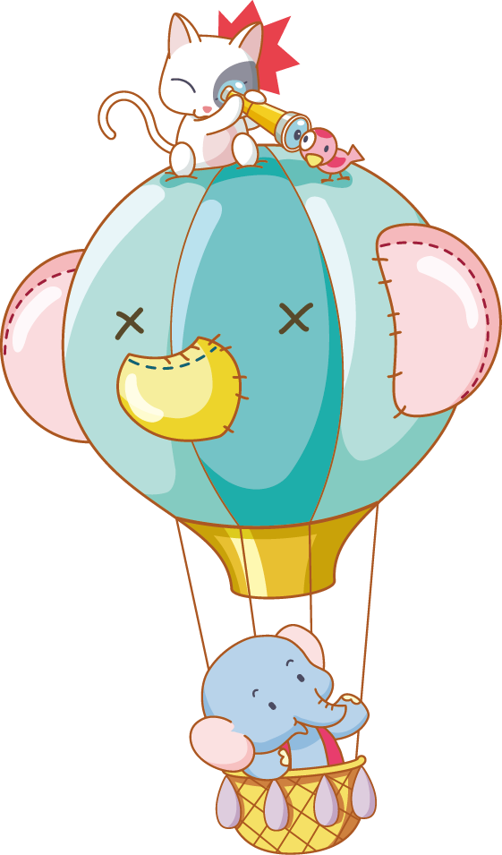
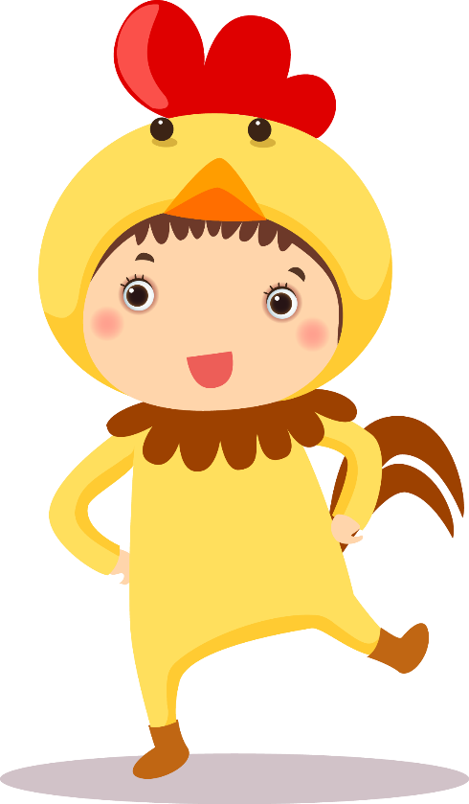
Luyện câu
Giới thiệu đồ vật quen thuộc

Slide 2
ẾCH CON VỀ NHÀ

Slide 3
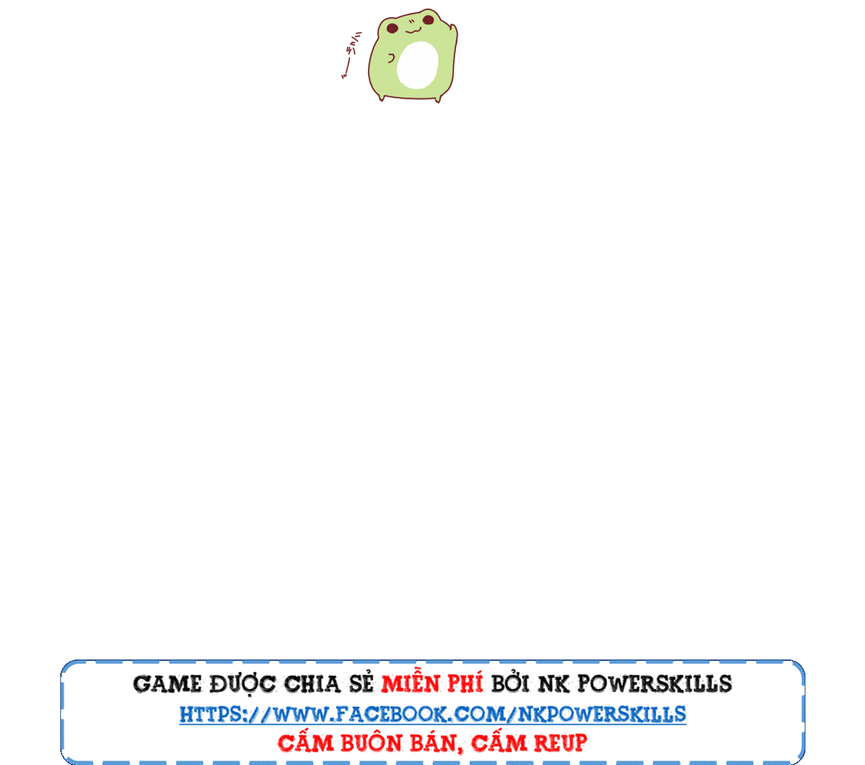
Notes:
Bấm lần lươt số 1,2,3,4,5 tới câu hỏi, trl xong bấm ngôi nhà quay về, hết 5 câu bấm chữ Win tới bàihocj

Slide 4
Em hãy kể tên một số đồ dùng trong gia đình em.

Slide 5
Em hãy đặt một câu hỏi theo mẫu “ để làm gì” và trả lời câu hỏi đó.

Slide 6
Khi nào em cần
nói lời xin lỗi?

Slide 7
Em nói 1 câu có sử dụng dấu chấm hỏi(?)

Slide 8
Em xin bố mẹ cho nuôi 1 chú chó nhưng bố mẹ không đồng ý. Em hãy nói lời đáp lại bố mẹ

Slide 9
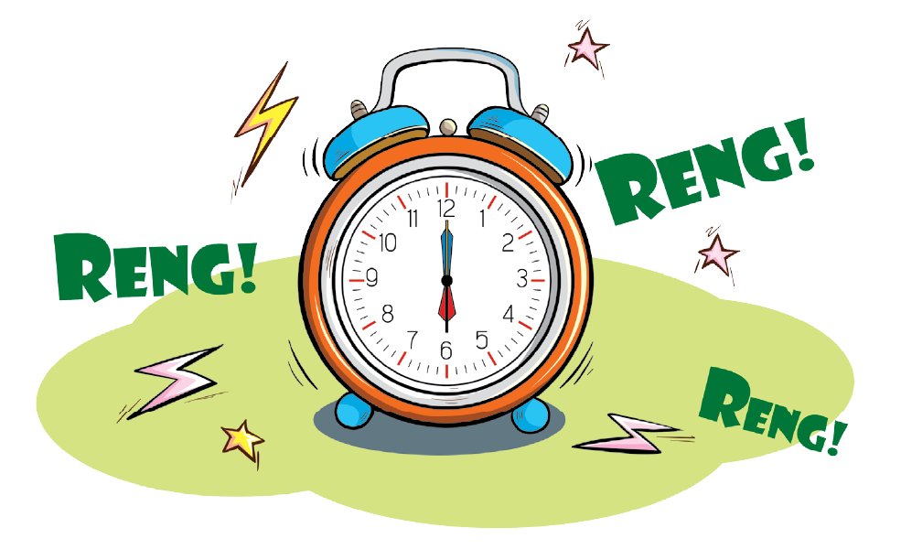
Bài
2
Đồng hồ báo thức
Tiết 5: Giới thiệu đồ vật quen thuộc
Tiết 6: Đọc một truyện về đồ vật hoặc con vật

Slide 10
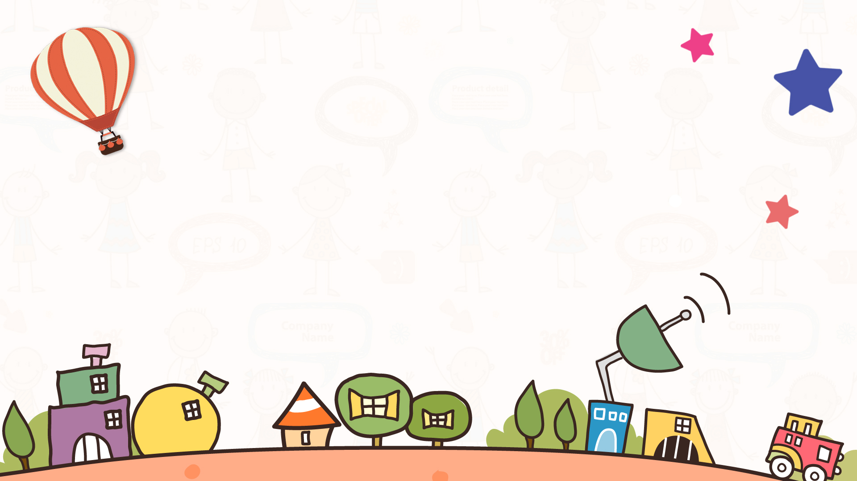
Giới thiệu đồ vật quen thuộc

Slide 11
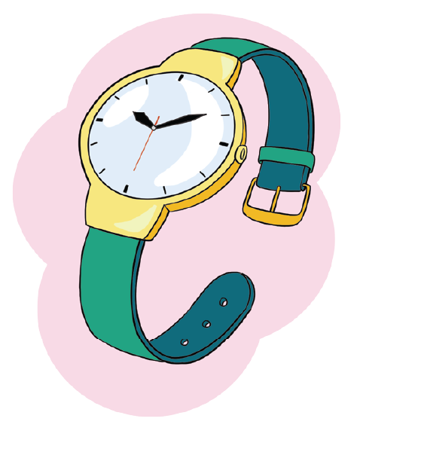
a. Đọc đoạn văn sau và trả lời câu hỏi:
Chiếc đồng hồ đeo tay của em có màu vàng, dây đeo màu xanh. Mặt đồng hồ trong suốt, có kim chỉ giờ, phút, giây. Cái nút vặn nhỏ xinh để chỉnh giờ. Nhờ có đồng hồ, em luôn đi học đúng giờ.

Slide 12
THẢO LUẬN NHÓM 2
- Đoạn văn giới thiệu đồ vật gì?
- Bạn nhỏ giới thiệu những bộ phận nào của đồ vật đó?
- Đồ vật đó có ích gì đối với bạn nhỏ?

Slide 14
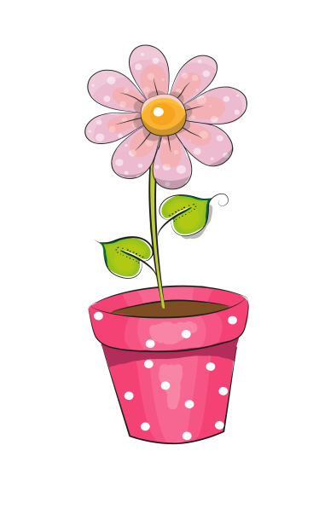
Đoạn văn giới thiệu đồ vật gì?
Đoạn văn giới thiệu về chiếc đồng hồ đeo tay.

Slide 15
Bạn nhỏ giới thiệu những bộ phận nào của đồ vật đó?
Bạn nhỏ giới thiệu những bộ phận của chiếc đồng hồ: mặt đồng hồ; kim chỉ giờ, phút, giây; nút vặn.

Slide 16
Đồ vật đó có ích gì đối với bạn nhỏ?
Nhờ có đồng hồ, bạn nhỏ luôn đi học đúng giờ.

Slide 17
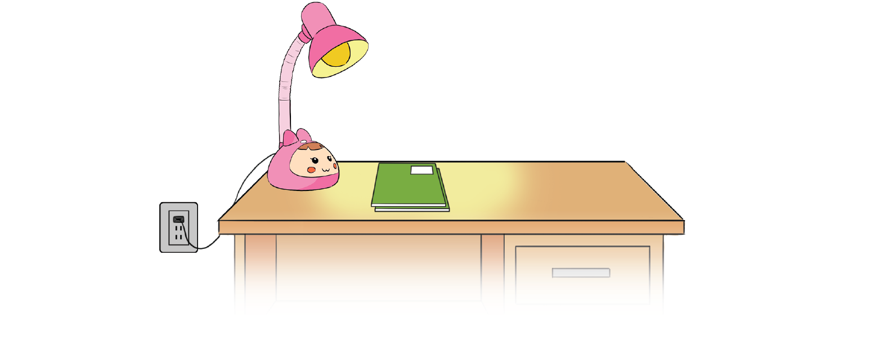
b. Viết 3 - 4 câu giới thiệu chiếc đèn bàn dựa vào hình vẽ và gợi ý:
Đó là đồ vật gì?􀀂
Đồ vật đó có những bộ phận nào?
Mỗi bộ phận có đặc điểm gì? 􀀂
Đồ vật đó giúp ích gì cho em?

Slide 18
Viết 3-4 câu giới thiệu về chiếc đèn vào vở bài tập.

Slide 19
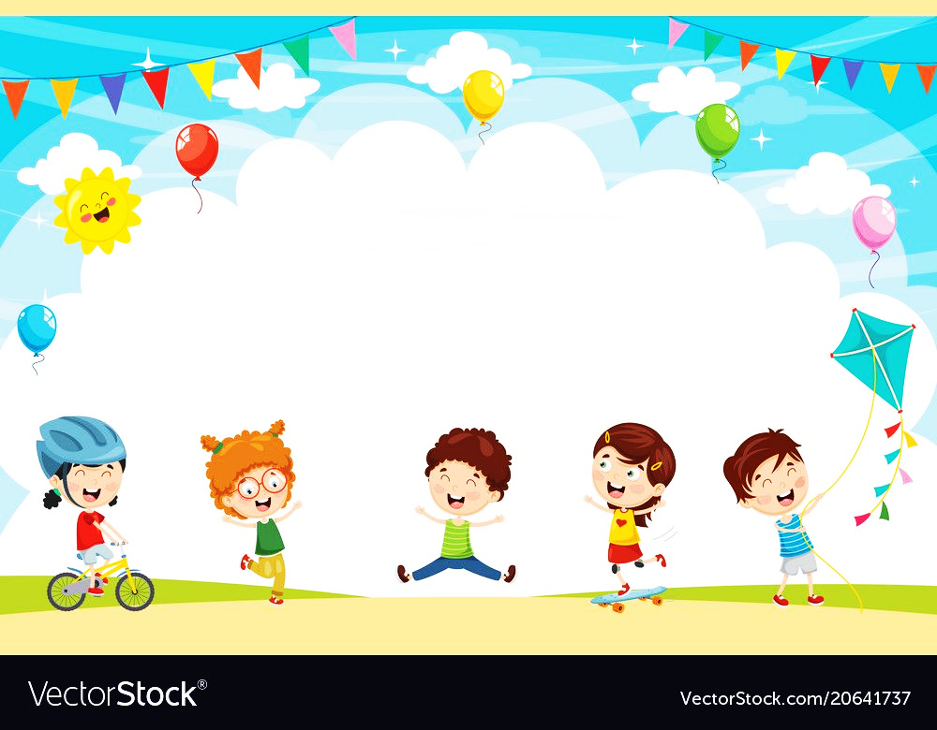
Vận dụng

Slide 20
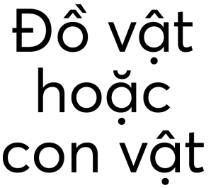
1. Đọc một truyện về đồ vật hoặc con vật:
a. Chia sẻ về truyện em đã đọc.
b. Viết vào Phiếu đọc sách những điều em đã chia sẻ.

Slide 23
Chia sẻ cách em giữ gìn đồ vật trong nhà.
Gợi ý:
+ Đó là đồ vật gì?
+ Cách em giữ gìn đồ vật đó:
▪ - Đồ vật là đồ dùng trong gia đình: lau chùi, cất giữ cẩn thận tránh rơi vỡ,
▪ - Đồ vật là đồ chơi: trang trí cho đồ vật thêm mới và đặc biệt, cất gọn gàng sau khi chơi xong,...

